Slide 1
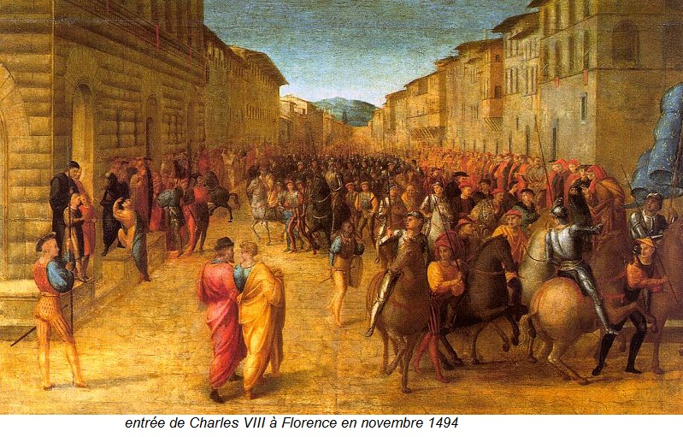
ITALIE – FRANCE
AU TEMPS DES GUERRES D’ITALIE

Slide 2
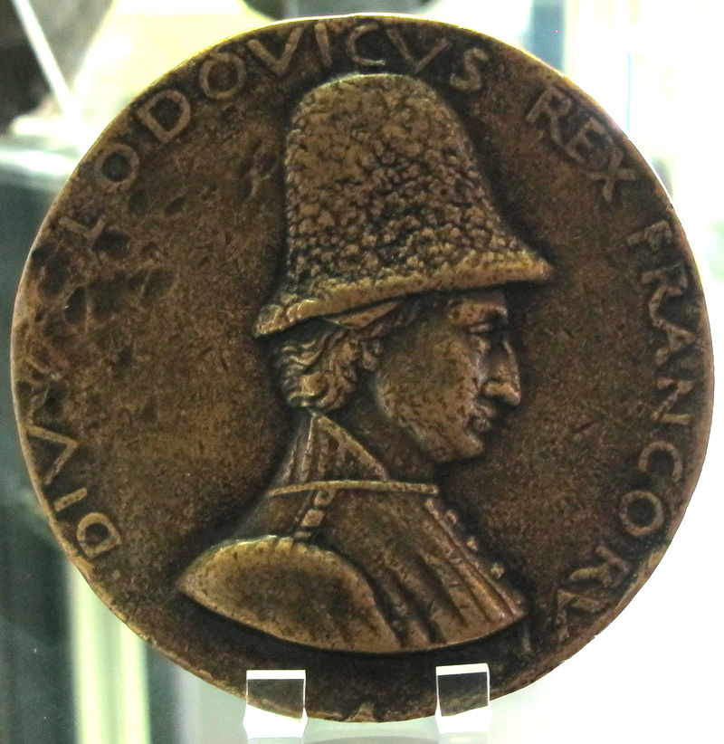
FRANCESCO LAURANA – LOUIS XI , Médaille, 1465
Paris, Bibliothèque nationale de France

Slide 3
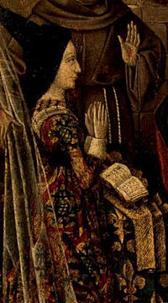
ECOLE DE SAVOIE – DIPTYQUE DE L’ADORATION DES MAGES PORTRAIT DE CHARLOTTE DE SAVOIE -
C

Slide 4
NICCOLO SPINELLI (NICCOLO FIORENTINO) – MEDAILLE DE CHARLES VIII
Bibliothèque nationale de France , Cabinet des Médailles

Slide 5
LE CHÂTEAU DE TARASCON – LE LOGIS ROYAL

Slide 6
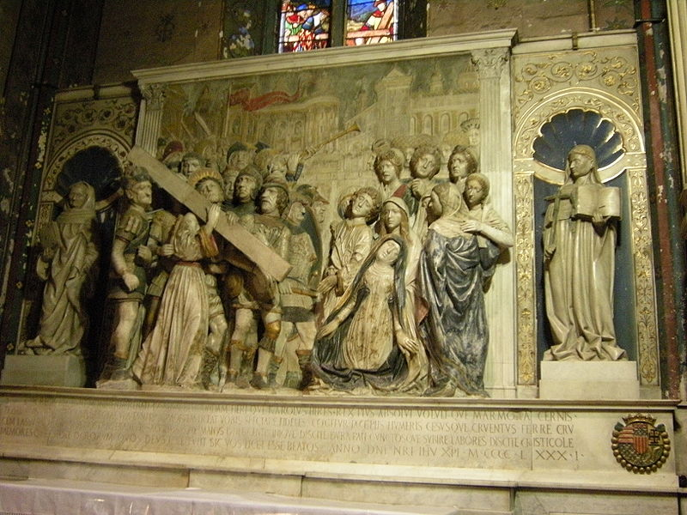
FRANCESCO LAURANA – RETABLE DU PORTEMENT DE CROIX
Avignon , Eglise Saint Didier

Slide 7
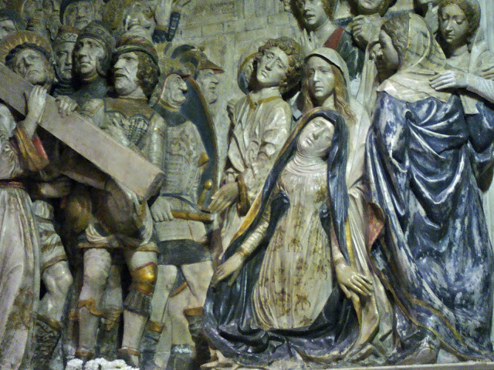
FRANCESCO LAURANA – LE PORTEMENT DE CROIX – détail : LA VIERGE
Avignon , Eglise Saint Didier

Slide 8
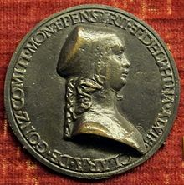
BARTOLOMEO MELIOLI – PORTRAIT DE CHIARA GONZAGA

Slide 9
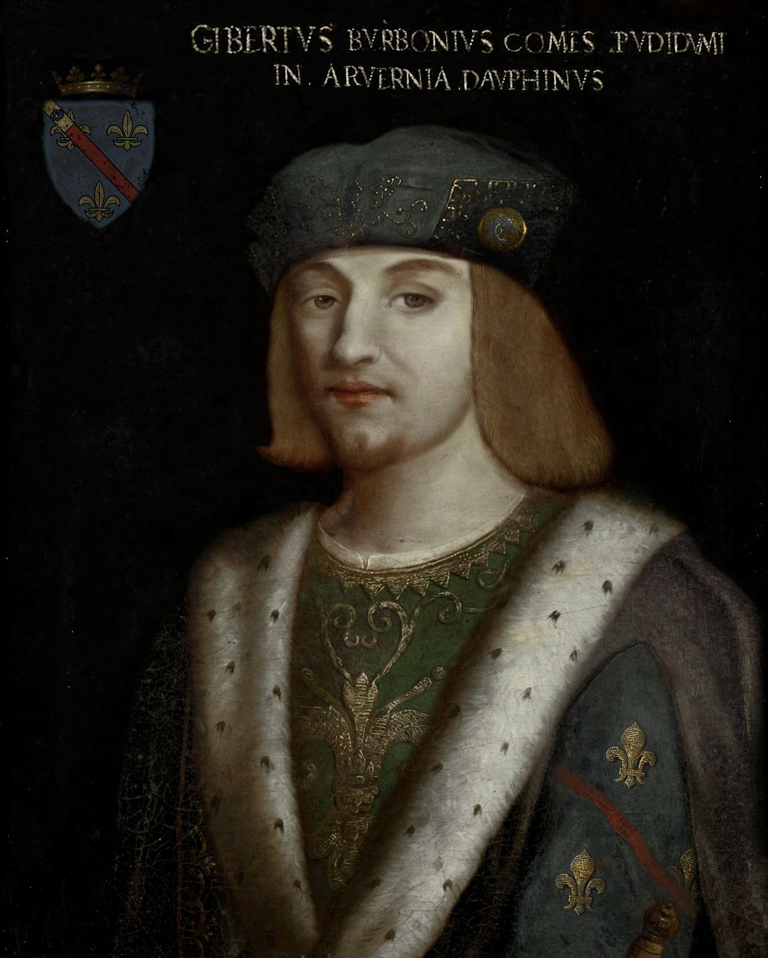
ARTISTE INCONNU – PORTRAIT DE GILBERT DE MONTPENSIER

Slide 10
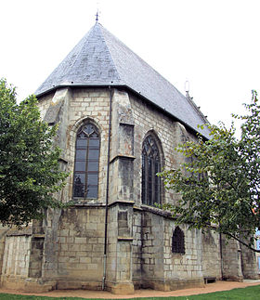
AIGUEPERSE – SAINT CHAPELLE - CHEVET
Aigueperse , Puy de Dôme

Slide 11
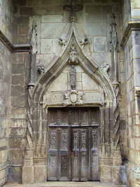
AIGUEPERSE – SAINTE CHAPELLE - PORTAIL
Aigueperse , Puy de Dôme

Slide 12
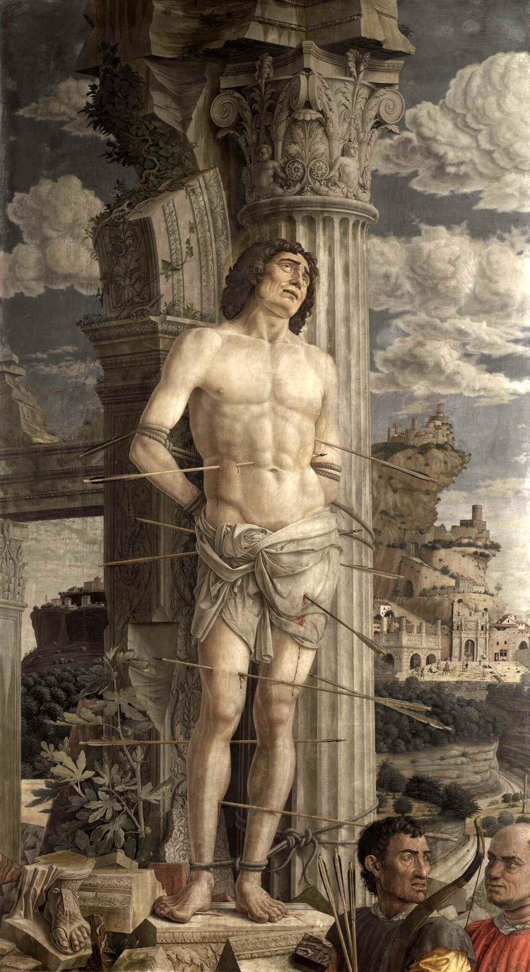
ANDREA MANTEGNA – SAINT SEBASTIEN
Paris , Musée du Louvre

Slide 13
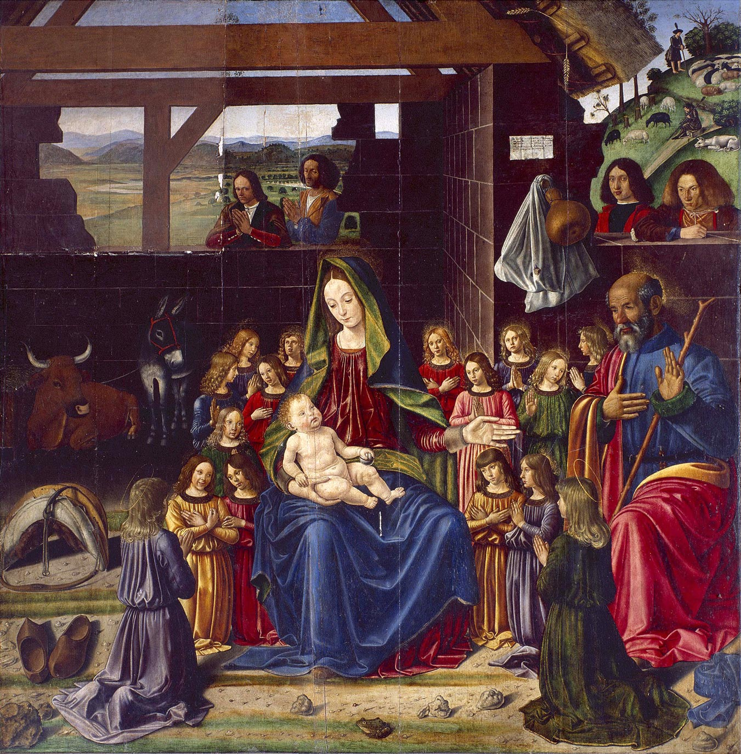
BENEDETTO GHIRLANDAJO – LA NATIVITE
Aigueperse , Eglise Notre Dame

Slide 14
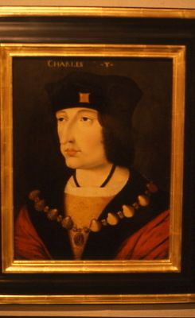
ANDREA SOLARIO – PORTRAIT DE CHARLES VIII
Paris , Musée du Louvre

Slide 15
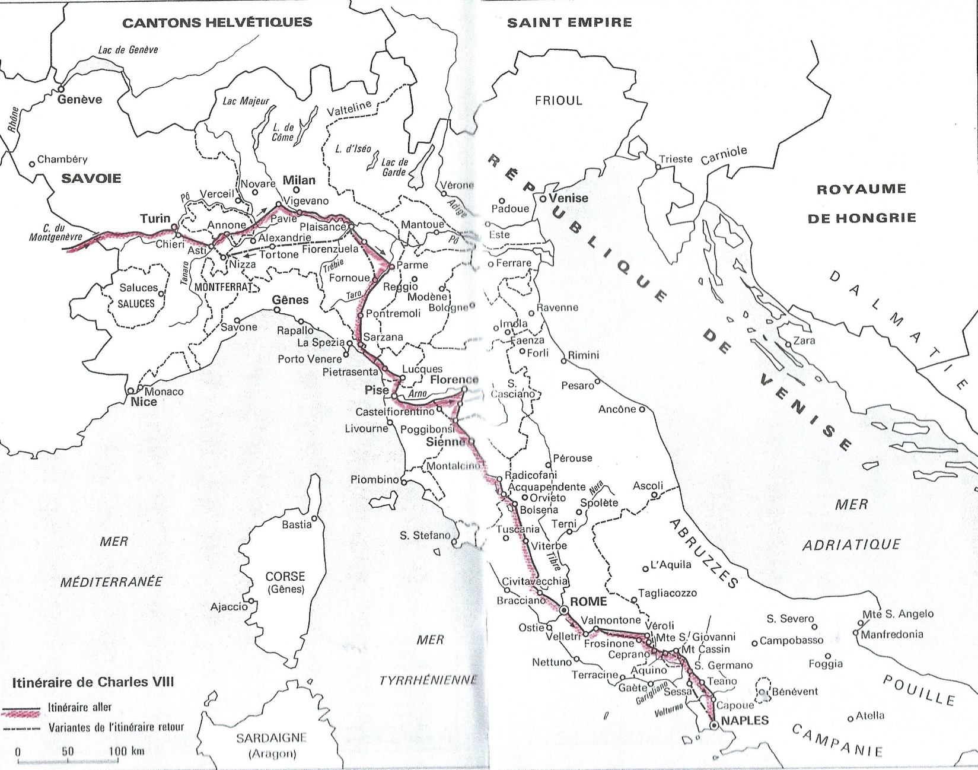
ITINERAIRE DE CHARLES VIII en ITALIE
In Ivan Cloulas, Charles VIII et les mirage italien

Slide 16
GIOVANNI-ANTONIO AMADEO, CRITOFORO MANTEGAZZA -PAVIE – CHARTREUSE – FACADE , à parti de 1481
Pavie , Lombardie

Slide 17
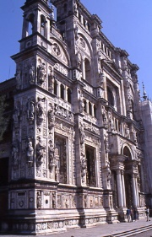
GIOVANNI-ANTONIO AMADEO – CRSITOFORO MANTEGAZZA
PAVIE – CHARTREUSE – FACADE à partir de 1481
Pavie , Lombardie

Slide 18
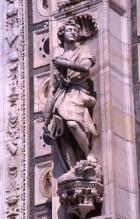
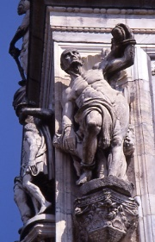
GIOVANNI – ANTONIO AMADEO – CRISTOFORO MANTEGAZZA PAVIE – CHARTREUSE – FACADE , détails de la sculpture, à partir de 1481
Pavie , Lombardie

Slide 19
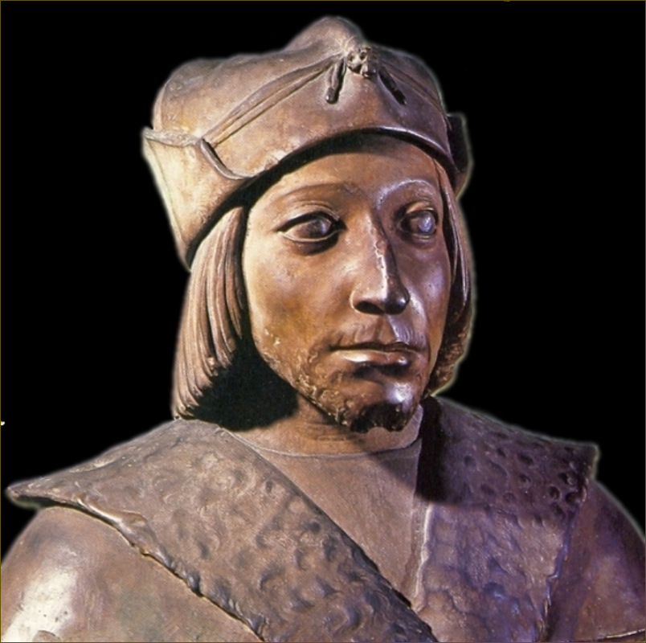
ARTISTE INCONNU – BUSTE DE CHARLES VIII , « IL PETITO »
Florence, Musée du Baregello

Slide 20
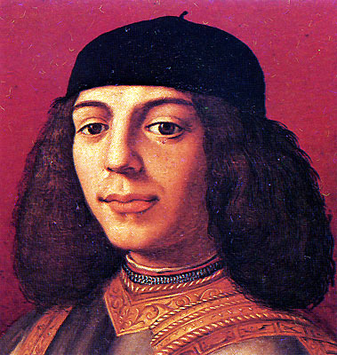
AGNOLO BRONZINO – PORTRAIT DE PIERRE DE MEDICIS, LE MALCHANCEUX
Florence, Galerie des Offices

Slide 21
GRANACCI – L’ENTREE DE CHARLES VIII A FLORENCE
Florence, Galerie des Offices

Slide 22
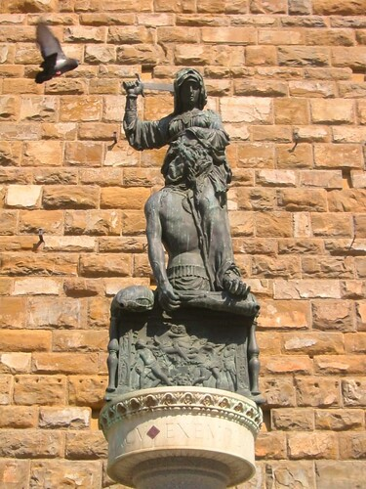
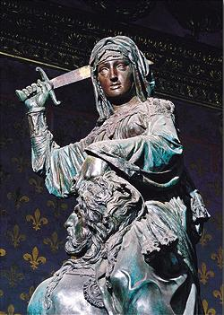
PAOLO DI DONO dit DONATELLO - JUDITH
Florence , Palazzo Vecchio

Slide 23
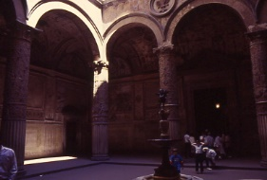
MICHELOZZO - PALAZZO MEDICIS CORTILE
Florence, Palazzo Medici-Riccardi

Slide 24
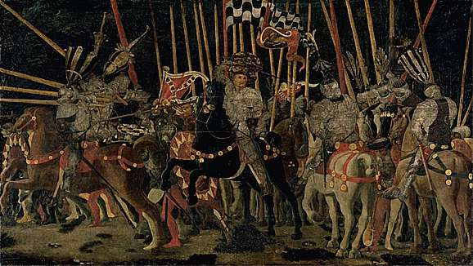
PAOLO DI DONO dit PAOLO UCCELLO – LA BATAILLE DE SAN ROMANO – LA CONTRE ATTAQUE DE MICHELETTO SA COTTIGNOLA , 1455
Paris , Musée du Louvre

Slide 25
PAOLO DI DONO – PAOLO UCELLO – LA BATAILLE DE SAN ROMANO
Florence , Galerie des Offices

Slide 26
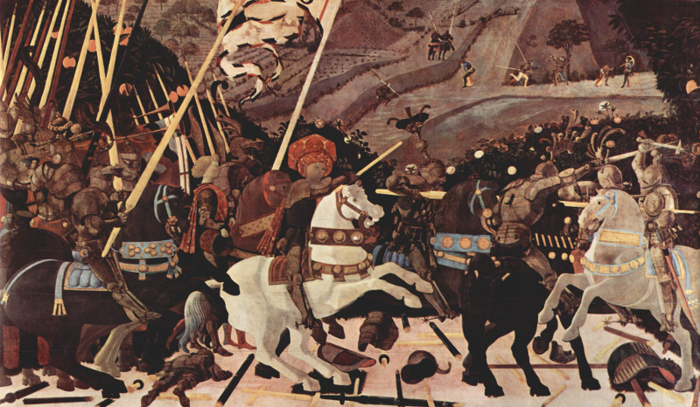
PAOLO DI DONO dit PAOLO UCELLO – LA BATAILLE DE SAN ROMANO
Londres , National Gallery

Slide 27
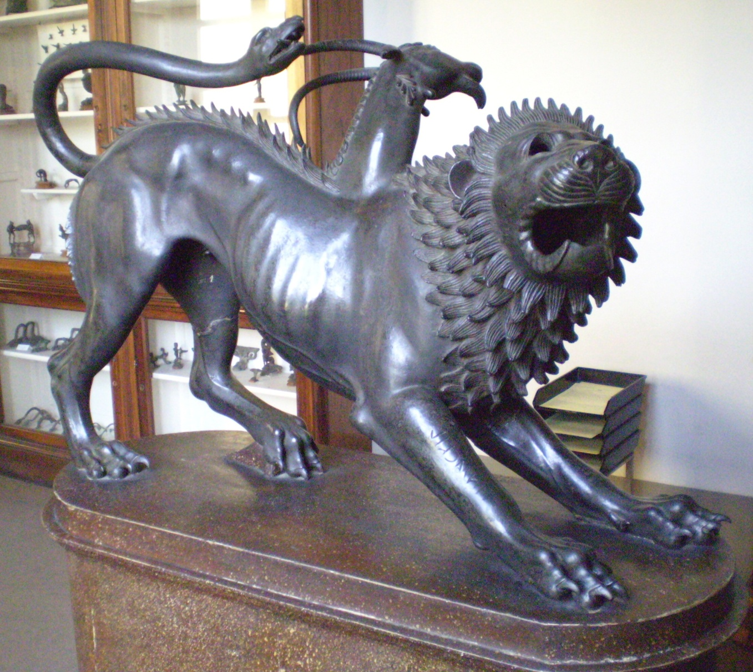
LA CHIMERE D’AREZZO
Florence , Musée archéologique

Slide 28
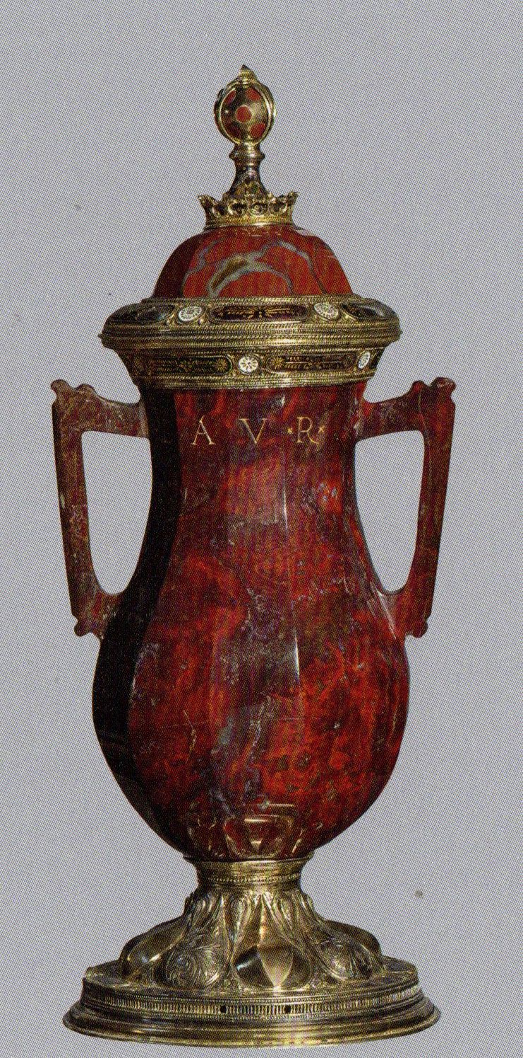
MANUFACTURE VENITIENNE – VASE AVEC COUVERCLE , 1465
INSCRPITION SEMPER - LAV . R . MED
Florence, Palazzo Pitti, Museo degli Argenti

Slide 29
VILLA DE POGGIOREALE , disparue
Gravure attribuée à Serlio

Slide 30
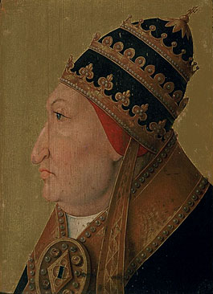
ANONYME (gravure allemande, fin Xvème s.) ALEXANDRE VI (RODRIGO BORGIA) , 1492 - 1503
Dijon , Musée des Beaux Arts

Slide 31
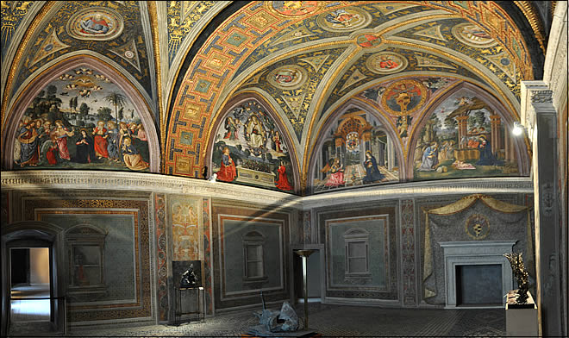
PINTURICCHIO – APPARTAMENTO BORGIA – SALLE DES MYSTERES DE LA FOI
Cité du Vatican, Appartamento Borgia

Slide 32
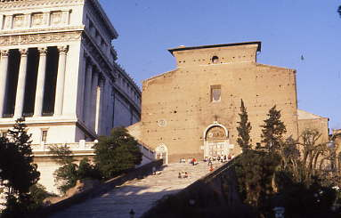
ROME – NOTRE DAME D’ARACOELI
Rome

Slide 33
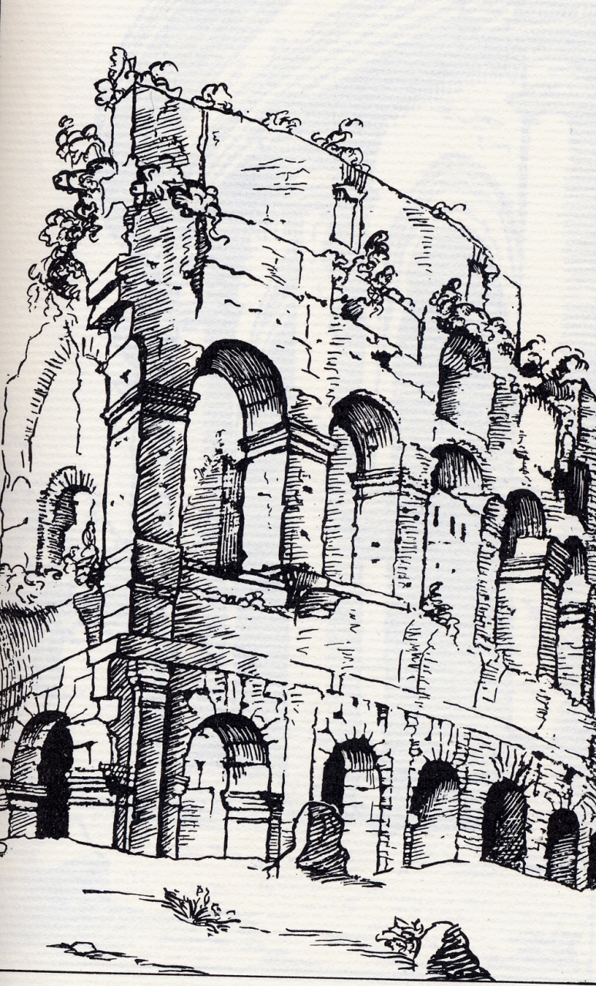
MARTIN VAN HEEMSKERCK – LE COLISEE

Slide 34
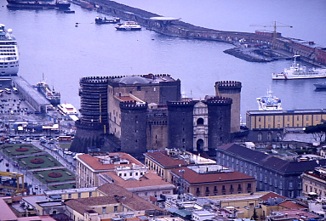
LE CASTEL NUOVO VU DE LA CHARTREUSE DE SAN MARTINO
Naples

Slide 35
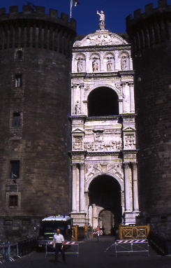
ARC DE TRIOMPHE DU ROI ALPHONSE D’ARAGON
Naples , Castel Nuovo

Slide 36
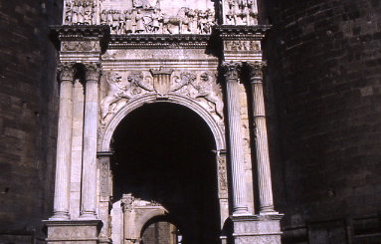
ARC DE TRIOMPHE DU ROI ALPHONSE D’ARAGON
Naples , Castel Nuovo

Slide 37
ARC DE TRIOMPHE DU ROI ALPHONSE D’ARAGON , CORTEGE TRIOMPHAL
Naples , Castel Nuovo

Slide 38
ARC DE TRIOMPHE DU ROI ALPHONSE D’ARAGON , ATTIQUE , LES VERTUS CARDINALES
Naples , Castel Novo

Slide 39
ARC DE TRIOMPHE DU ROI ALPHONSE D’ARAGON , Détail
Naples , Castel Nuovo

Slide 40
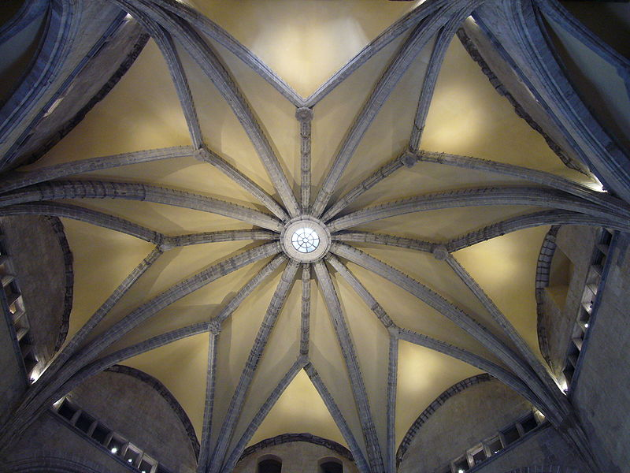
SALLE DES BARONS , VOÛTE
Naples , Castel Nuovo

Slide 41
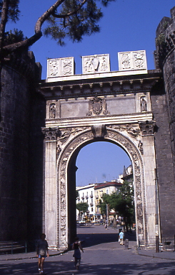
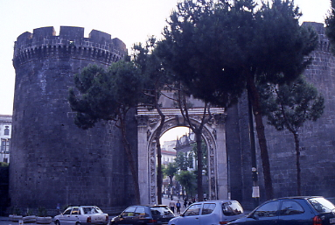
GIULIANO DA MAIANO - PORTA CAPUANA
Naples

Slide 42
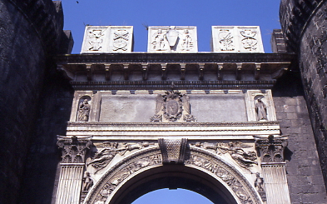
GIULIANO DA MAIANO - PORTA CAPUANA
Naples

Slide 43
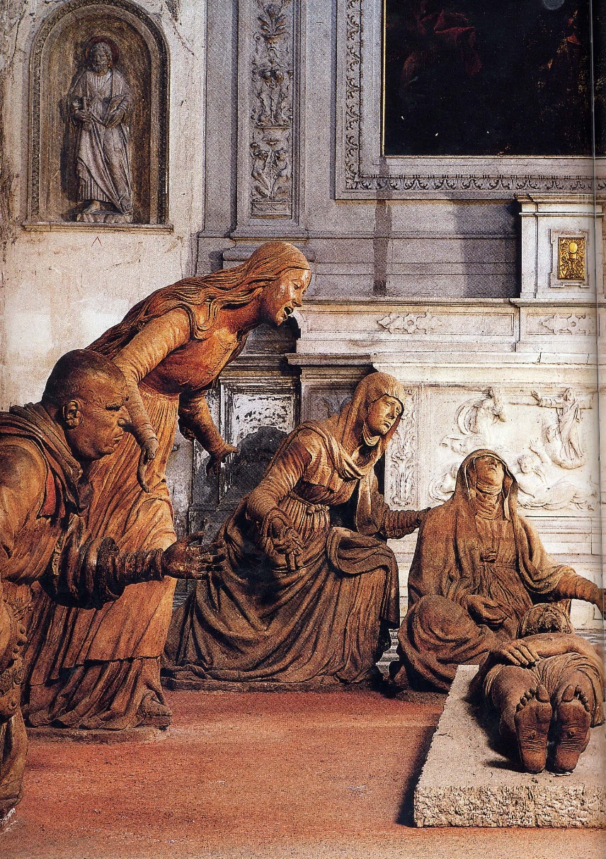
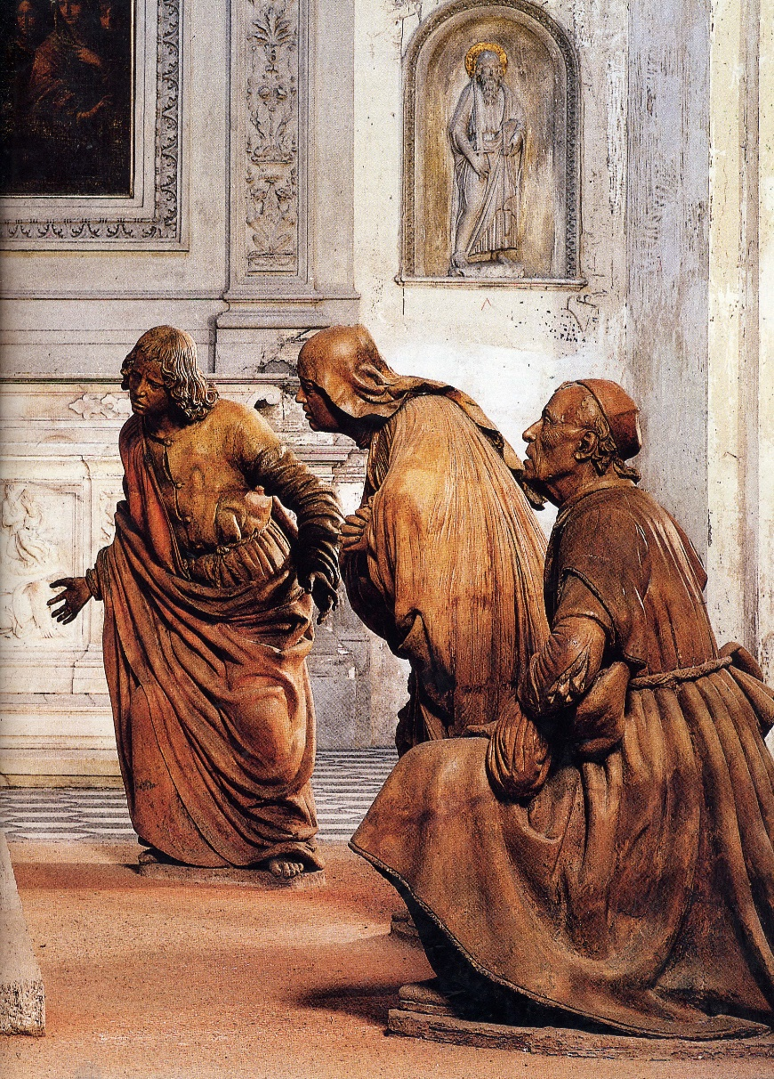
GUIDO MAZZONI – MISE AU TOMBEAU , ENSEMBLE
Naples , Sant’Anna dei Lombardi

Slide 44
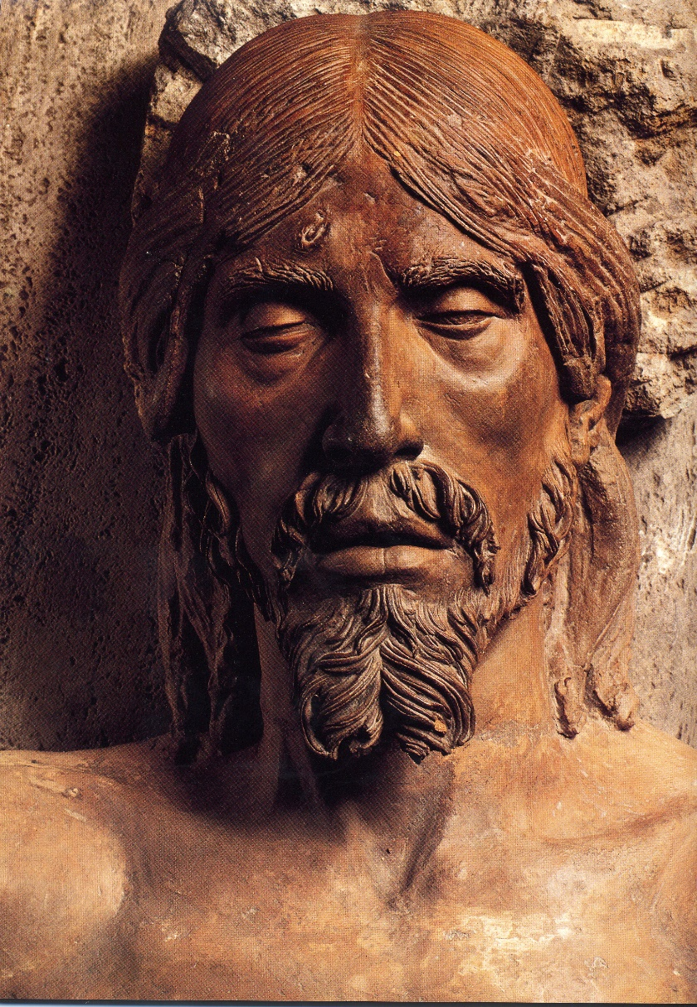
GUIDO MAZZONI – MISE AU TOMBEAU - CHRIST
Naples , Sant’Anna dei’ Lombardi

Slide 45
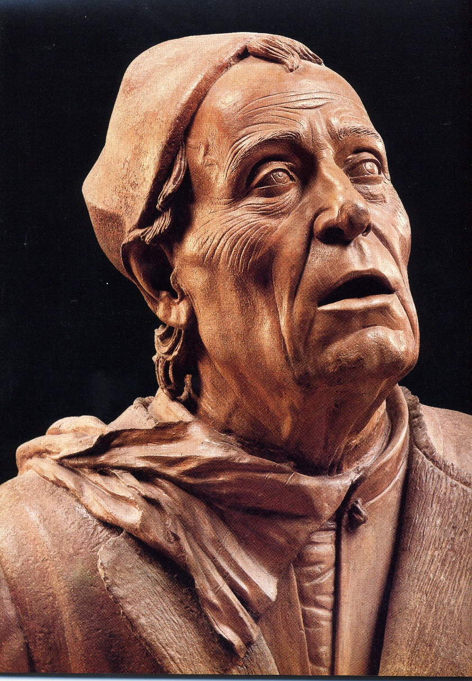
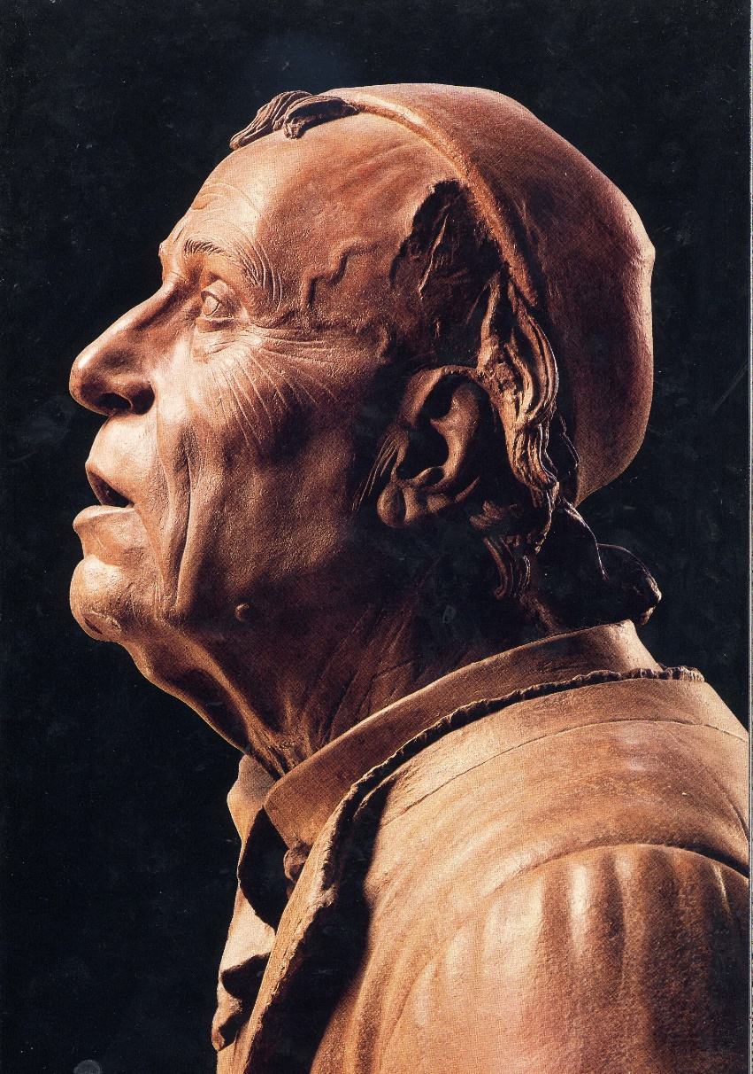
GUIDO MAZZONI – MISE AU TOMBEAU - NICODEME
Naples , Sant’Anna dei Lombardi

Slide 46
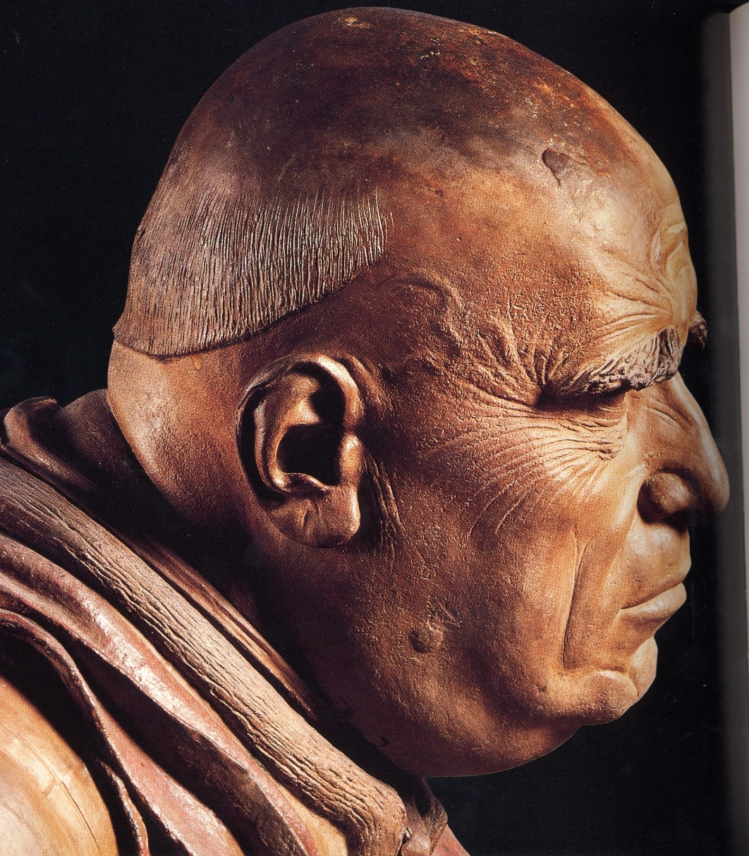
GUIDO MAZZONI – MISE AU TOMBEAU – JOSEPH D’ARIMATHIE (ALPHONSE II DE NAPLES ? )
Naples , Sant’Anna dei’Lombardi

Slide 47
DON PACELLO DE MERCOGLIANO – PORTRAIT –VITRAIL CONTEMPORAIN
Amboise, Château-Gaillard

Slide 48
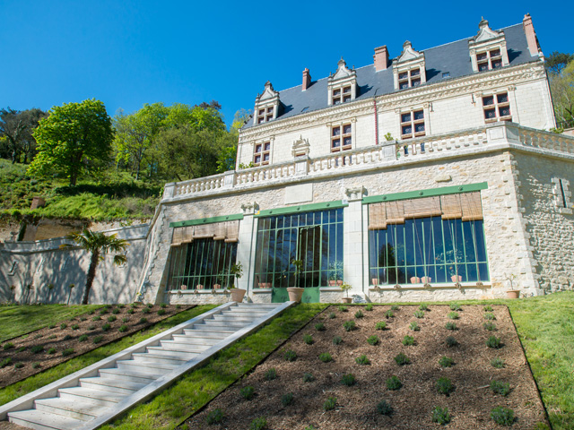
AMBOISE – CHÂTEAU-GAILLARD - ORANGERIE
Amboise

Slide 49
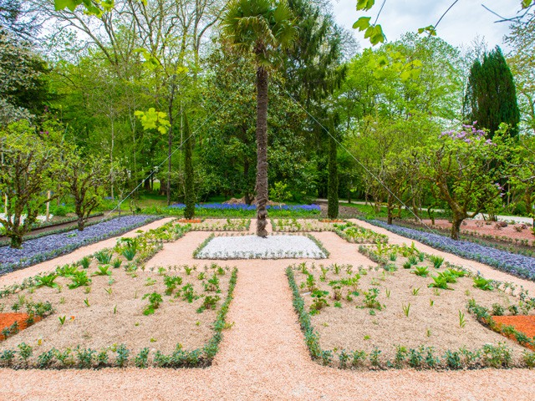
CHÂTEAU-GAILLARD - RECONSTITUTION
Amboise , Château-Gaillard

Slide 50
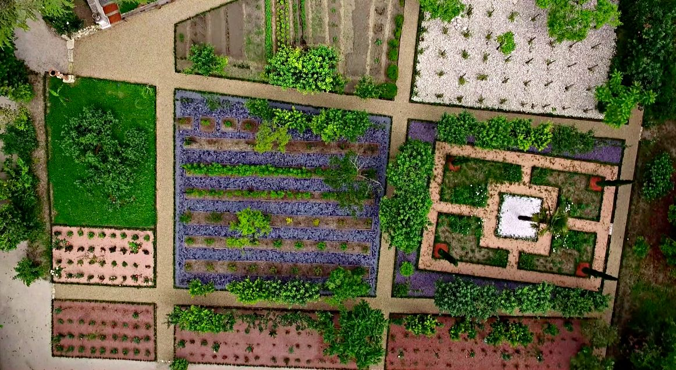
AMBOISE – CHÂTEAU GAILLARD , JARDINS
Amboise , Château Gaillard

Slide 51
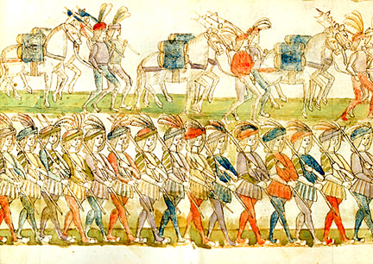
L’ARMEE DE CHARLES VIII ENTRE A NAPLES LE 12 MAI 1495, CRONACA DELLA NAPOLI ARAGONESE
New York , Pierpont and Morgan Library

Slide 52
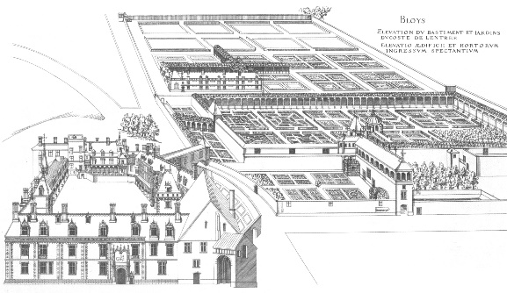
JACQUES ANDROUET DU CERCEAU – CHÂTEAU DE BLOIS

Slide 53
JACQUES ANDROUET DU CERCEAU – CHÂTEAU DE GAILLON

Slide 54
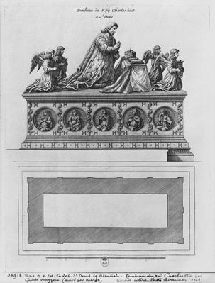
GAIGNIERES – GUIDO MAZZONI - TOMBEAU DE CHARLES VIII , gravure
Paris , Bibliothèque nationale de France

Slide 55
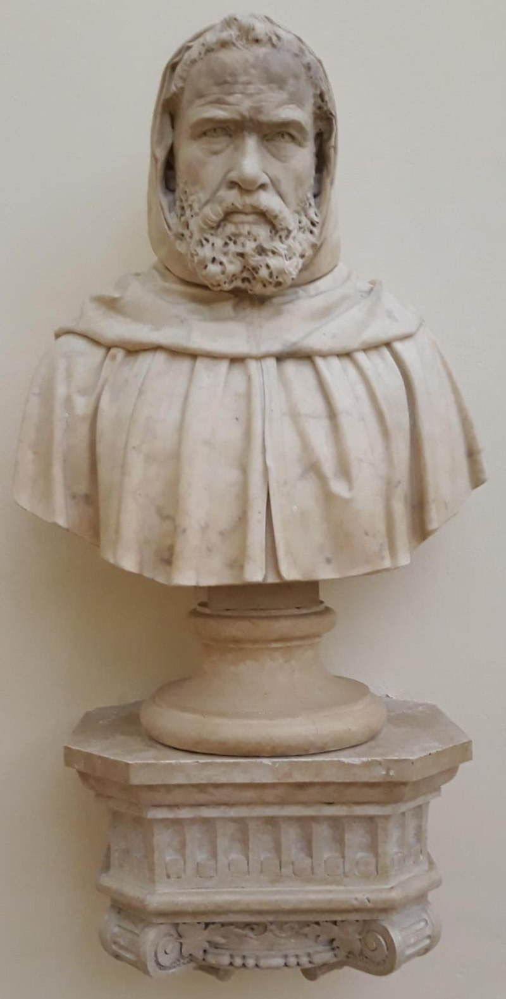
ARTISTE INCONNU – BUSTE DE FRA GIOCONDO
Verone , Biblioteca civica

Slide 56
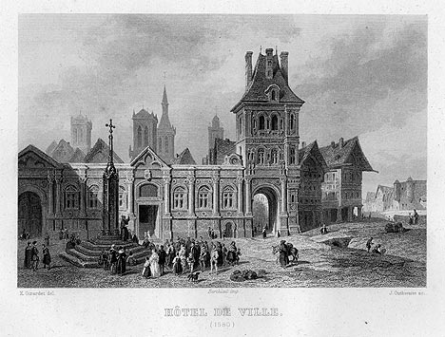
EL BOCCADOR – HÔTEL DE VILLE DE PARIS , gravure
in Eugene de la Gournerie, l’Hôtel de Ville de Paris , Mâme, 1856

Slide 57

FRANCOIS FLEURY RICHARD – VALENTINE DE MILAN PLEURANT LA MORT DE SON EPOUX LOUIS D’ORLEANS
Malmaison, Musée de Malmaison et de Bois Préau

Slide 58

LA GUERRE EN ITALIE SOUS LOUIS XII
In Philippe Hamon , Les Renaissances , 1453 -1559

Slide 59

JEAN BOURDICHON (v.1457-1521)– JEAN MAROT – LE VOYAGE DE GENES –f ° 1, JEAN MAROT FAIT DON DE SON LIVRE A ANNE DE BRETAGNE
Paris, Bibliothèque nationale de France

Slide 60

JEAN BOURDICHON(v.1457-1521) – JEAN MAROT – LA VOYAGE DE GENES – JEAN MAROT PRESENTE SON LIVRE A ANNE DE BRETAGNE,détail, PORTRAIT DE JEAN MAROT
Paris , Bibliothèque nationale de France

Slide 61

JEAN BOURDICHON (v.1457-1521)– JEAN MAROT – LE VOYAGE DE GENES , f° 6 GENES LE COMMERCE LE PEULE ET LA NOBLESSE
Paris , Bibliothèque nationale de France

Slide 62

JEAN BOURDICHON (v.1457-1521) – JEAN MAROT – LE VOYADE DE GENES f° 27– GENES SUR SON TRÔNE PLEURANT DEVANT LA MARCHANDISE LA HONTE ET LE PEUPLE
Paris , Bibliothèque nationale de France

Slide 63
JEAN BOURDICHON (v.1457-1521) – JEAN MAROT – LE VOYADE DE GENES f° 27– GENES SUR SON TRÔNE PLEURANT DEVANT LA MARCHANDISE LA HONTE ET LE PEUPLE
Paris , Bibliothèque nationale de France

Slide 64

JEAN BOURDICHON – LE VOYAGE DE GENES DE JEAN MAROT , TOURS v. 1508, LOUIS XII SORT D’ALESSANDRIA ET SE DIRIGE VERS GENES
Paris , Bibliothèque nationale de France

Slide 65

JEAN BOURDICHON – LE VOYAGE A GENES DE JEAN MAROT , TOURS, v.1508
Paris , Bibliothèque nationale de France

Slide 66

ANDREA SOLARIO – SAINT GEORGES ET SAINT SEBASTIEN
Detroit , Museum of Art

Slide 67

ANDREA SOLARIO – TETE DE SAINT JEAN BAPTISTE,1507
Paris , Musée du Louvre

Slide 68
ANDREA SOLARIO – LA VIERGE AU COUSSIN VERT
Paris Musée du Louvre

Slide 69
ANDREA SOLARIO – DEPOSITION
Paris , Musée du Louvre

Slide 70


JEAN JUSTE – TOMBEAU DE LOUIS XII et d’ ANNE DE BRETAGNE
Saint-Denis, Abbaye

Slide 71

JEAN JUSTE – TOMBEAU DE LOUIS XII et d’ANNE DE BRETAGNE
Saint Denis, Abbaye

Slide 72


JEAN JUSTE – TOMBEAU DE LOUIS XII et d’ANNE DE BRETAGNE
Saint Denis , Abbaye

Slide 73


JEAN JUSTE – TOMBEAU DE LOUIS XII et d’ANNE DE BRETAGNE LES VERTUS CARDINALES – TEMPERANCE , FORCE
Saint Denis, Abbaye

Slide 74

ANDREA SOLARIO – PORTRAIT DU CARDINAL GEORGES D’AMBOISE
Paris , Musée du Louvre

Slide 75


GILLE LE BRETON – FONTAINEBLEAU - LA PORTE DOREE , GAILLON – CHATELET D’ENTREE
Fontainebleau – Gaillon

Slide 76
GILLES LE BRETON – LA PORTE DOREE
Fontainebleau , Château

Slide 77
COLIN BAR – CHÂTEAU DE GAILLON – LE CHATELET
Gaillon , Eure

Slide 78

CHÂTEAU DE GAILLON
Gaillon , Eure

Slide 79

CHÂTEAU DE GAILLON
Gaillon, Eure

Slide 80

CHÂTEAU DE GAILLON – LA LOGGIA
Gaillon , Eure

Slide 81

CHÂTEAU DE GAILLON – PORTIQUE DE L’ESCALIER
Gaillon , Eure

Slide 82

CHÂTEAU DE GAILLON – VASQUE
La Rochefoucauld , Château

Slide 83

CHÂTEAU DE GAILLON – FONTAINE, 1510 , détail
La Rochefoucauld, château

Slide 84

CHÂTEAU DE GAILLON – STALLES – MISERICORDE –
RONDE D’ACROBATES
Saint Denis, Basilique

Slide 85

CHÂTEAU DE GAILLON – STALLES – LE CONCERT DES SATYRES
Saint Denis , Basilique

Slide 86

ANDREA MANTEGNA – BACCHANALE , gravure

Slide 87

DA BRESCIA – RONDE DE PUTTI
Paris , Bibliothèque nationale de France

Slide 88

CHÂTEAU DE GAILLON – STALLES – DOSSIER – LA SYBILLE DELPHIQUE
Saint Denis , Basilique

Slide 89

BIBLIOTHEQUE DE GEORGES D’AMBOISE – LODI DI IPPOLITA MARIA SFORZA E ALFONSO II D’ARAGONE A TRE CANTI IN TERZA RIME , XV°S-
Copiste Ippolito Lunense
Enlumineur Giovanni Consentino
Paris , Bibliothèque nationale de France

Slide 90

BIBLIOTHEQUE DE GEORGES D’AMBOISE – CLAUDE PTOLEMEE – COSMOGRAHIE, FLORENCE XV°s.
Hugues Commineau, Copiste
Pietro del Massaio Enlumineur
Paris, Bibliothèque nationale de France

Slide 91

BIBLIOTHEQUE DE GEORGES D’AMBOISE – ARISTOTE - ETHIQUE , traduction JOHANNES ARGYPOPULUS1480
Copiste Gundislavus Hispahun
Enlumineur Francesco Rosselli
Paris , Bibliothèque nationale de France

Slide 92

LEONARD DE VINCI – ETUDE POUR UNE VILLE SUR PLUSIEURS NIVEAUX
Paris Bibliothèque de l’Institut

Slide 93

FELIBIEN - LITHOGRAPHIE DE LA MAQUETTE DE DOMENICO DE CORTONE, 1680

Slide 94

LEONARD DE VINCI – PROJET POUR LE CHÂTEAU DE ROMORENTIN , RECONSTITUTIO - MAQUETTE
Romorentin , Musée de Sologne

Slide 95

LEONARD DE VINCI – PROJET D’ECURIES POUR LA PALAIS DE ROMORANTIN
Milan

Slide 96

LEONARD DE VINCI – LA CITE IDEALE DE ROMORANTIN – RECONSTITUTION
Reconstitution 3 D de Frank Schildknecht

Slide 97

LEONARD DE VINCI – PALAIS DE ROMORANTIN, RECONSTITUTION
Reconstitution 3 D de Frank Schilknecht

Slide 98

LEONARD DE VINCI – PROJET DE PALAIS DE ROMORANTIN – FONTAINE « DELLA PIGNA » - RECONSTITUTION
Reconstitution 3D de Frank Schilknecht

Slide 99

LEONARD DE VINCI – LION MECANIQUE
Reconstitution Renato Boaretto

Slide 100

LEONARD DE VINCI – SAINT JEAN BAPTISTE

Slide 101

LEONARD DE VINCI – LA VIERGE, L’ENFANT JESUS ET SAINTE ANNE
Paris , Musée du Louvre

Slide 102

FRANCESCO MELZI – PORTAIT DE LEONARD DE VINCI

Slide 103

FRANCESCO MELZI – JEUNE HOMME AU PERROQUET
Collection particulière

Slide 104

FRANCESCO MELZI – FLORE
Saint Pétersbourg, Musée de l’ Ermitage

Slide 105

FRANCESCO MELZI – VERTUMNE ET POMONE , 1518
Berlin , Gemäldegalerie

Slide 106


ECOLE DE LEONARD DE VINCI – PORTRAIT DE SALAI ( GIAN GIACOMO CAPROTTI)

Slide 107

LEONARD DE VINCI ET SALAI (?) – MONNA VANNA
Collection privée, Suisse

